Slide 1
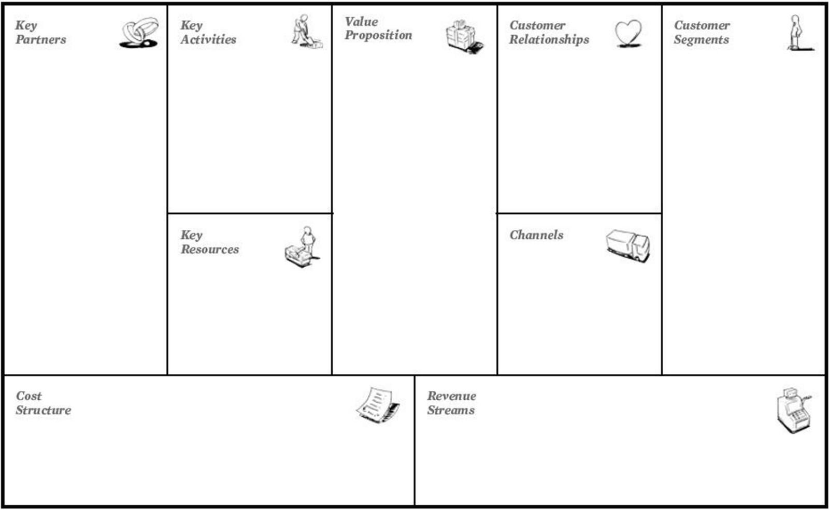
Empresas parceiras
Divulgação das oportunidades para os alunos via e-mail e mídias sociais
Criar e manter uma central de oportunidades
Manutenção da plataforma
Aumentar a qualidade do serviço prestado pela Universidade para os alunos.
Alunos de qualquer curso da Universidade.
Promover qualificação profissional para os alunos da Universidade.
Atendimento aos alunos pela secretaria.
Integração dos alunos ao mercado de trabalho.
Gerente de projeto
Analista de sistemas
Arquiteto
Desenvolvedor
Testador
Servidor web
E-mail
Mídias sociais
Site
Equipe de desenvolvimento/projeto: ~R$22.000,00/mês (salários pela duração do projeto)
Sem lucro pois o projeto é interno.
Infraestrutura (PCs, servidores, salas de reunião, materiais): ~R$5.000,00

